Slide 1
Государственное бюджетное специализированное стационарное учреждение социального обслуживания граждан пожилого возраста и инвалидов «Волгоградский областной геронтологический центр»
Школы ухода. Комплексный подход к системе подготовки специалистов, родственников и лиц, осуществляющих уход за пожилыми людьми и инвалидами
2019 год Директор А.В. Харьков

Slide 2
Основные цели создания школ ухода
1. Достижение оптимально возможного уровня жизни и социальной адаптации маломобильного гражданина, инвалида или пожилого человека, в привычной для них домашней обстановке в окружении семьи.
2. Повышение эффективности социально-реабилитационных мероприятий.
3. Создание благоприятной обстановки и психологической атмосферы в семье, обеспечивающей снятие последствий психотравмирующих ситуаций, нервно-психической напряженности, способствующие формированию личностных предпосылок для адаптации к изменяющимся условиям и мотивации на здоровье, побуждающих к активной жизни в социуме.
4. Расширение возможности трудоустройства и возможности учиться родственникам, осуществляющим уход за инвалидом или пожилым человеком.
5. Высвобождение свободного времени и уменьшение случаев ухода с работы родственников в связи с необходимостью ухода за инвалидом или пожилым человеком
снижение потребности в услугах лечебно-профилактических учреждений и учреждений социального обслуживания инвалидов, оказывающих реабилитационные услуги.

Slide 3
Задачи школ ухода
Подготовка специалистов, обеспечивающих уход за маломобильными гражданами, людьми пожилого возраста и инвалидами в системе долговременного ухода.
Подготовка родственников, осуществляющих уход за маломобильными гражданами, утратившими способность к самообслуживанию навыкам ухода, правильному использованию средств реабилитации
Обучение маломобильных граждан навыкам самообслуживания
Информирование и консультирование родственников, осуществляющих уход, по вопросам реабилитации
Информирование о социально-психологических и экономических проблемах, видах и формах социальной помощи, осуществлению связей с другими учреждениями социальной службы, медицинскими и общественными организациями

Slide 4
Ожидаемые результаты
Повышение качества жизни граждан, нуждающихся в уходе
Социально-бытовая и социально-средовая адаптация тяжёлобольных инвалидов
Создание благоприятной обстановки и психологической атмосферы в семье, где проживает больной человек
Высвобождение времени родственников, за счёт оптимизации процесса ухода
Снижение потребности тяжелобольных и инвалидов в услугах стационарных учреждений здравоохранения и социального обслуживания
В создании и работе школ ухода участвуют центры социального обслуживания населения, учреждения социального обслуживания, медицинские организации (на базе гериатрических кабинетов), патронажная служба Каритас.

Slide 5
В настоящее время в системе социальной защиты Волгоградской области официально действуют 17 школ неформального (семейного) ухода для обучения навыкам общего ухода, за пожилыми гражданами и инвалидами, это:
1. Школа ухода, созданная на базе Координационного центра системы долговременного ухода. Обучение граждан, осуществляющих неформальный (родственный) уход за гражданами пожилого возраста и инвалидами проводится как на базе Координационного центра с отработкой практических навыков ухода, так и с выездом специалистов (тренеров) на дом или в учреждения социального обслуживания/центры социальной защиты населения, а также дистанционно.
За отчетный период в соответствии с планом обучения проведено 44 обучающих занятия, общее количество обученных граждан, осуществляющих неформальный уход составляет 63 человека.
2. Школа ухода, созданная на базе ресурсно-кадрового центра ГБССУ СО ГПВИ «Волгоградский областной геронтологический центр». Специалистами Школы ухода за отчетный период обучено 30 родственников.
Кроме этого в 15 районах области с ноября 2019 года начали работу еще 15 школ ухода при центрах социального обслуживания населения (Жирновский, Калачевский, Котовский, Ленинский, Николаевский, Новоаннинский, Палласовский, Суровикинский, Фроловский, Чернышковский районы, г.Волжский, Советский, Красноармейский, Тракторозаводский, Центральный районы города Волгограда).
Общее количество обученных родственников составляет 171 человек.

Slide 6
Ресурсно – кадровый центр
Создан в 2018 году с целью организации учебного процесса по обучению навыкам и принципам общего ухода специалистов организаций социального обслуживания Волгоградской области, а также иных лиц, осуществляющих уход за гражданами, нуждающимися в проведении мероприятий долговременного ухода.

Slide 7
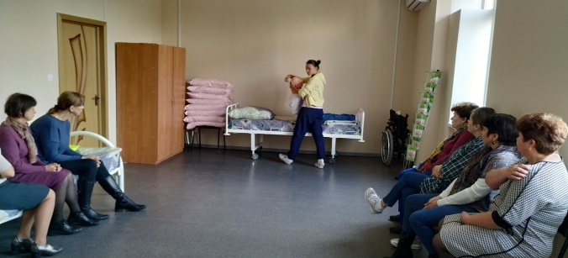
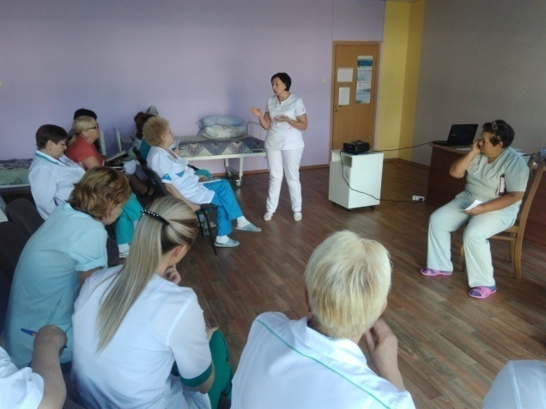
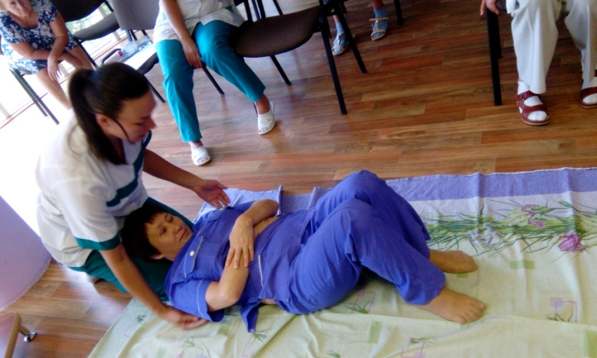
Обучение персонала
Специфике ухода за маломобильными гражданами и инвалидами в учреждениях социального обслуживания, на дому при оказании социальной помощи
Профессиональным навыкам ухода с использованием технических средств и без них.
Правилам общения с людьми старшего поколения.
Сохранению возможностей граждан участию в собственном уходе.

Slide 8
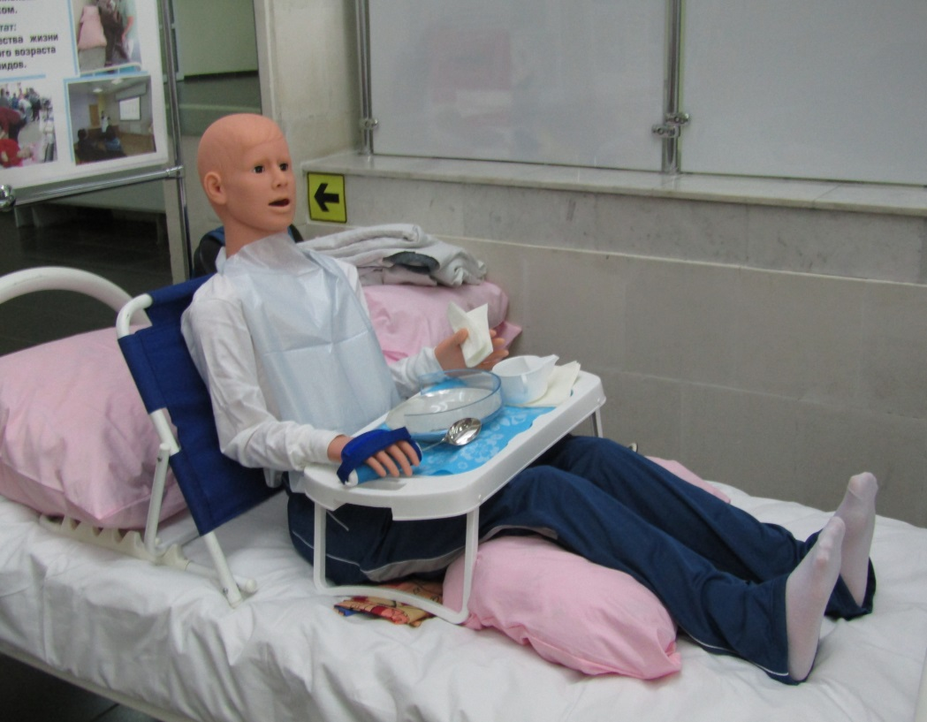
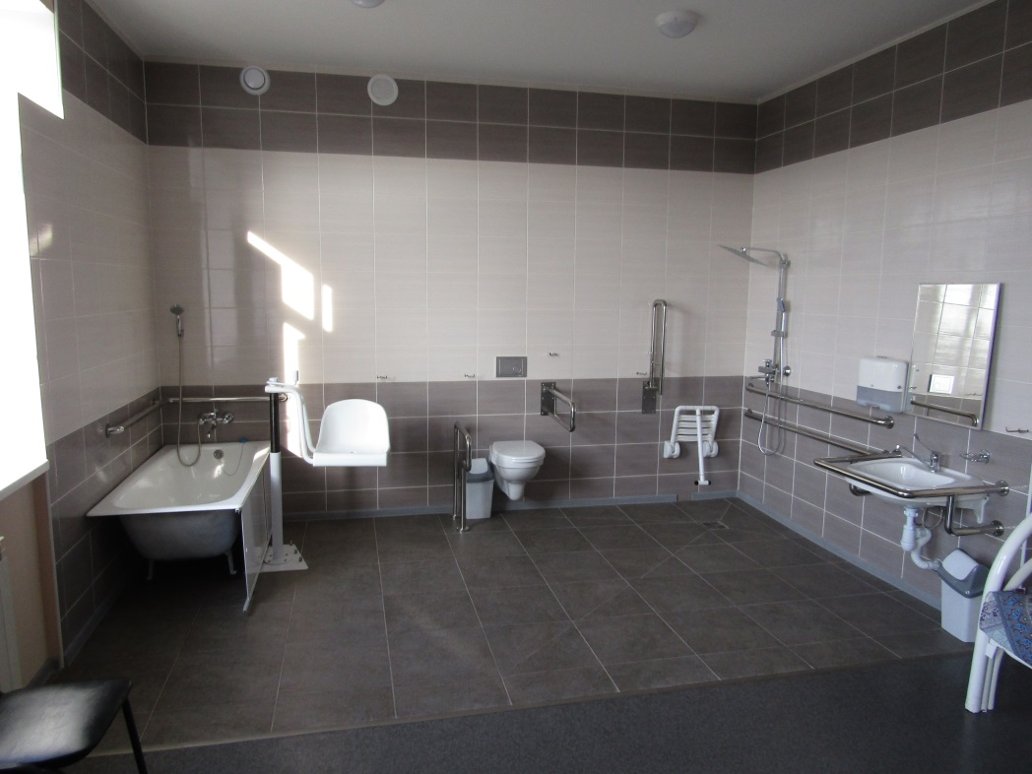
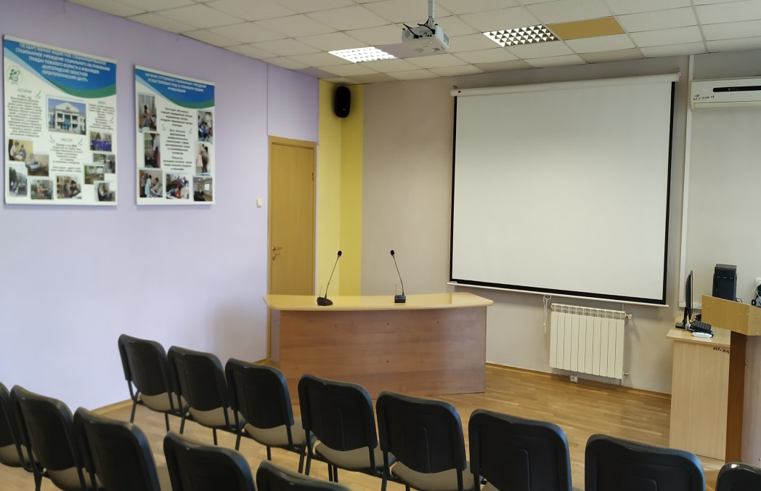
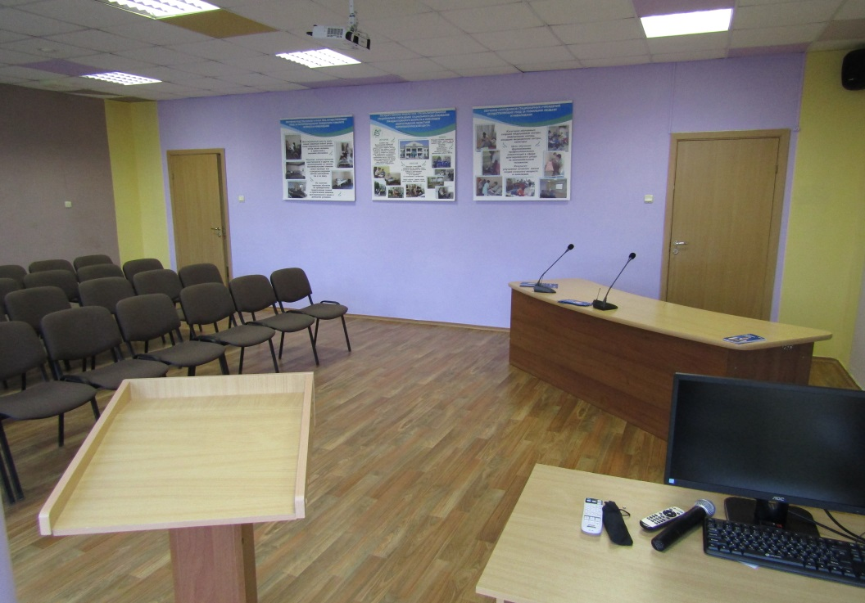

Slide 9
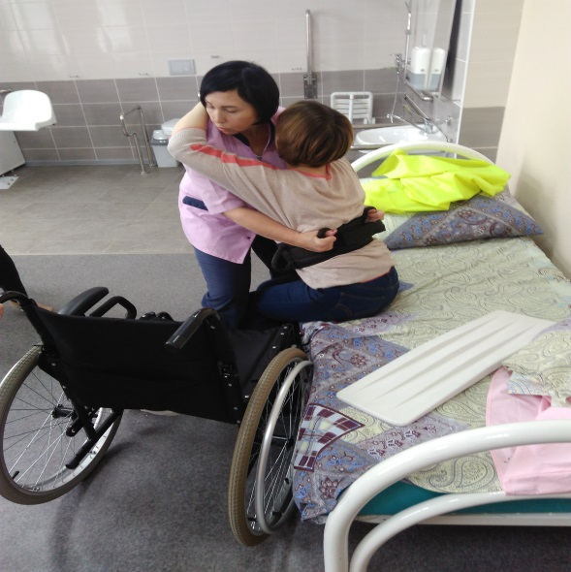
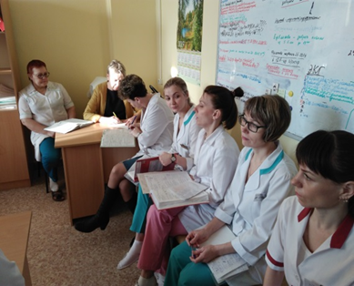
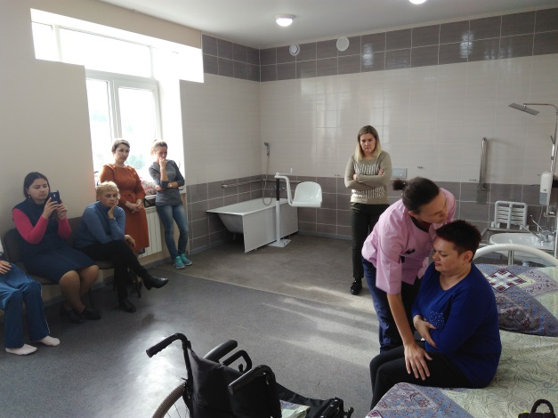
Задачи в обучении персонала учреждений социального обслуживания специалистами ресурсно- кадрового центра:
расширение должностных обязанностей;
приобретение профессиональных навыков ухода с использованием технических средств и без них;
индивидуальный подход в оказании качественного ухода за нуждающимися гражданами;
сохранение возможности граждан для участия в собственном уходе;
включение младшего медицинского персонала стационарных учреждений в мультидисциплинарную команду по осуществлению качественного ухода.

Slide 10
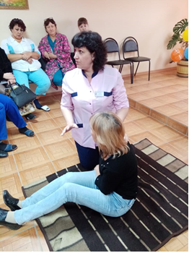
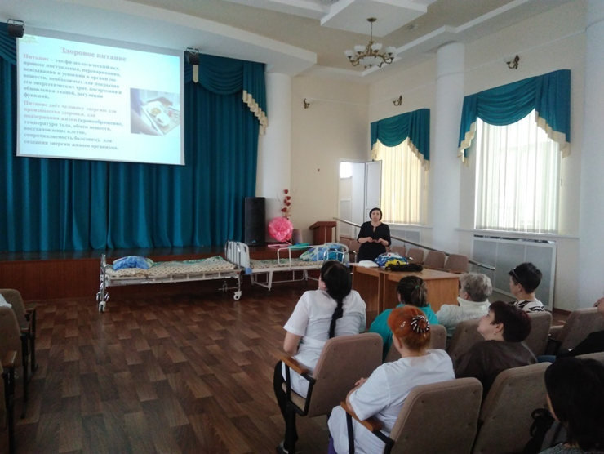
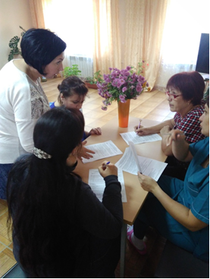
Количество обученных сотрудников
С августа 2018 года по настоящее время обучен 531 сотрудник учреждений социального обслуживания Волгоградской области.

Slide 11
Школа родственного ухода
Разработана учебная программа для обучения родственников и иных лиц, осуществляющих уход за маломобильными гражданами пожилого возраста и инвалидами;
Цель программы: формирование навыков ухода за маломобильными гражданами и умение применять полученные навыки на практике;
Содержание учебно-тематического плана:
1.Инсульт у пожилого человека. Домашний уход.
2.Сахарный диабет у пожилого человека. Домашний уход.
3.Перелом шейки бедра у пожилого человека. Домашний уход.
Структура занятий:
Теоретические занятия:
Организация ухода, питания и кормления, использования средств малой реабилитации, использование современных средств ухода, проведения профилактических мероприятий,
обучение технике перемещения
Практические занятия:
В ходе практических занятий проводится отработка теоретических знаний с лицами, осуществляющими уход за маломобильными гражданами
Обучение осуществляется на бесплатной основе

Slide 12
Школа родственного ухода
Учебно-тематический план
1.Инсульт у пожилого человека. Домашний уход.
№ п\п | Наименование тем | Количество часов
 |  | Всего | Теоретич. занятия | Практич. занятия
1.1 | Инсульт. Причины. Факторы риска. Ишемический и геморрагический инсульты. Симптоматика инсульта. Первая помощь. Профилактика. | 2 | 1 | 1
1.2 | Функциональное состояния человека. | 2 | 1 | 1
1.3. | Обеспечение безопасной среды больного. Организация жизненного пространства. Правильное положение в постели (концепция Бобат). Соблюдение правил безопасности в помещении. Риски падения. Причины и профилактика падений. | 2 | 1 | 1
1.4. | Осложнения маломобильности: пролежни (причины, профилактика, средства ухода), потница (опрелости), контрактуры, тромбозы, кандидоз (молочница) полости рта, аспирация, гипостатическая пневмония, проблемы тактильных ощущений. | 3 | 2 | 1
1.5 | Гигиена. Вспомогательные средства при осуществлении гигиенических мероприятий в соответствии с двигательными возможностями человека. Виды абсорбирующего белья. | 3 | 1 | 2
1.6. | Особенности питания пожилого человека при инсульте. | 2 | 1 | 1
 | Итого: | 14 | 7 | 7

Slide 13
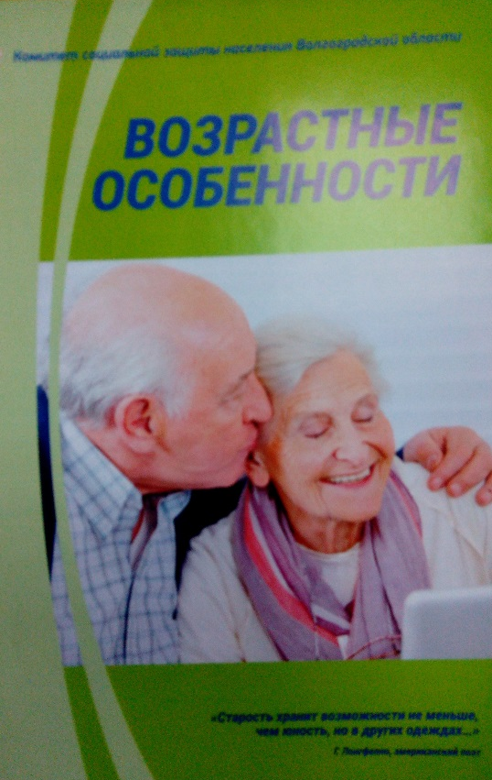
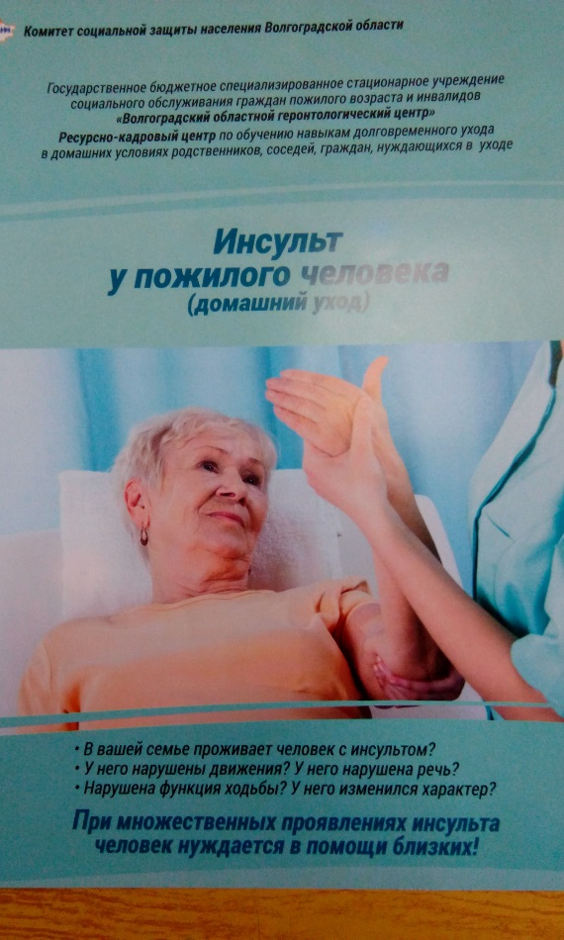
Школа родственного ухода
В целях организации работы с лицами, осуществляющими неформальный (семейный) уход за гражданами, полностью или частично утратившими способности к самообслуживанию, передвижению, обеспечению основных жизненных потребностей, сотрудниками организационно-методического отделения были разработаны информационные буклеты.

Slide 14
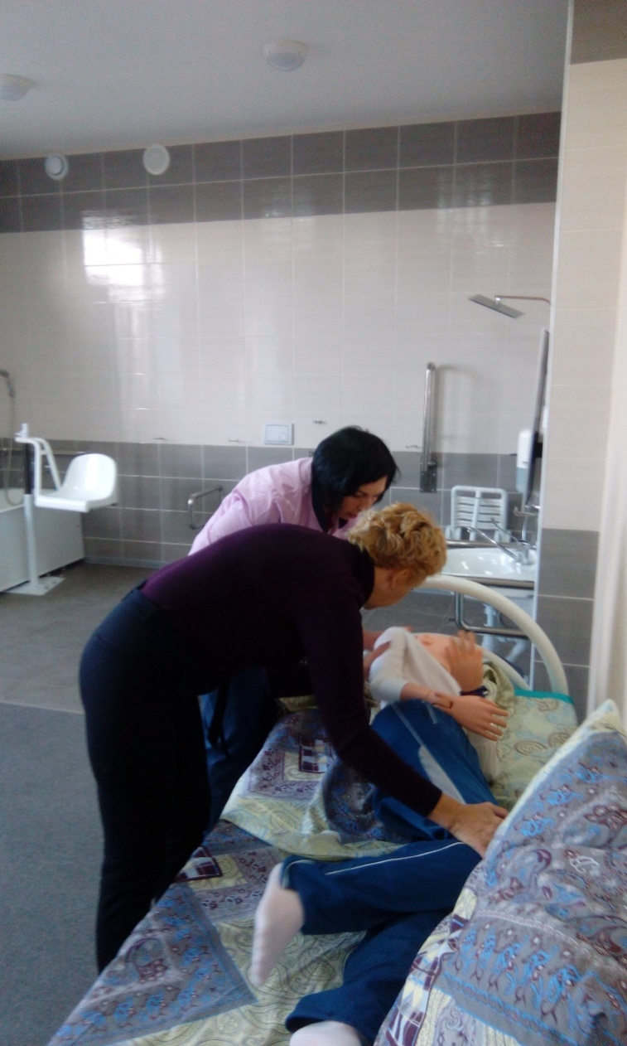
Школа родственного ухода
На базе Волгоградского областного геронтологического центра в рамках межведомственного взаимодействия с инсультным центром на базе ГКБСМП №25, ВОКГВВ и КБ№12, в отделении милосердия, организованы 15 мест для граждан, перенесших острое мозговое кровообращение и травмы. Граждане поступают в ВОГЦ из данных медицинских учреждений, которые оформляют их совместно с Центром социальной защиты, на территории которого находится медицинская организация. Родственники людей, которым оказываются данные услуги, получают консультации и помощь в организации основных принципов ухода, организации безопасного пространства с учетом потребностей конкретного человека, помощь в использовании технических и вспомогательных средств реабилитации.

Slide 15
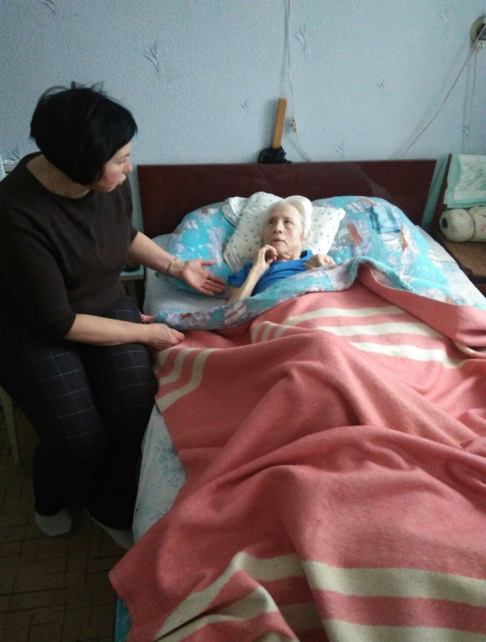
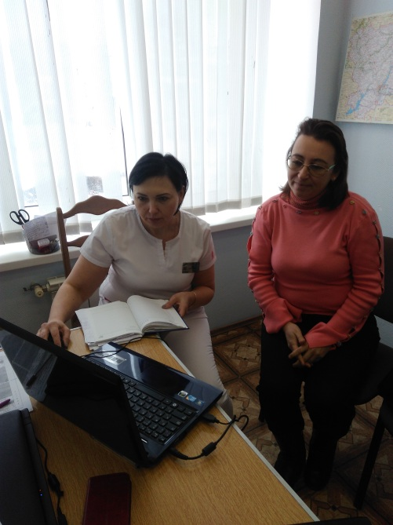
Школа родственного ухода
В 2019 году тренерами проконсультировано 30 человек;
Осуществлено 5 выездов с целью консультаций на дому.

Slide 16
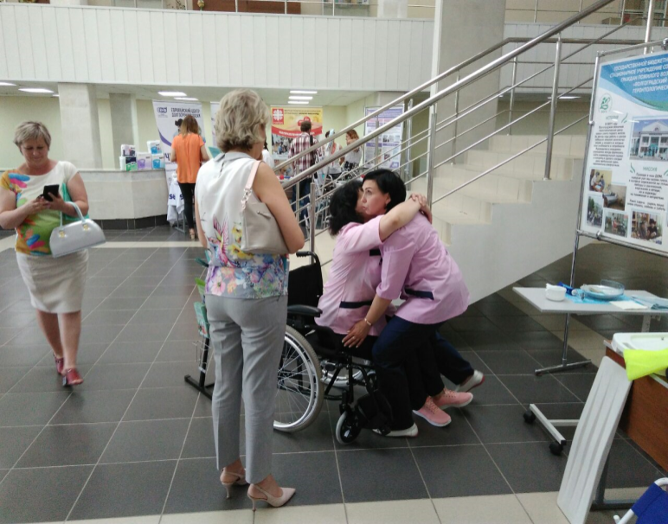
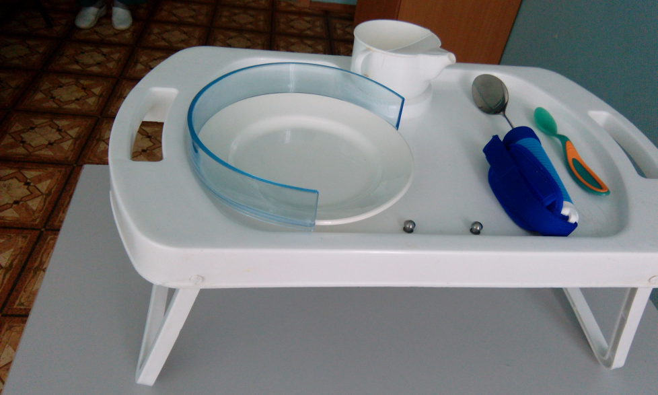
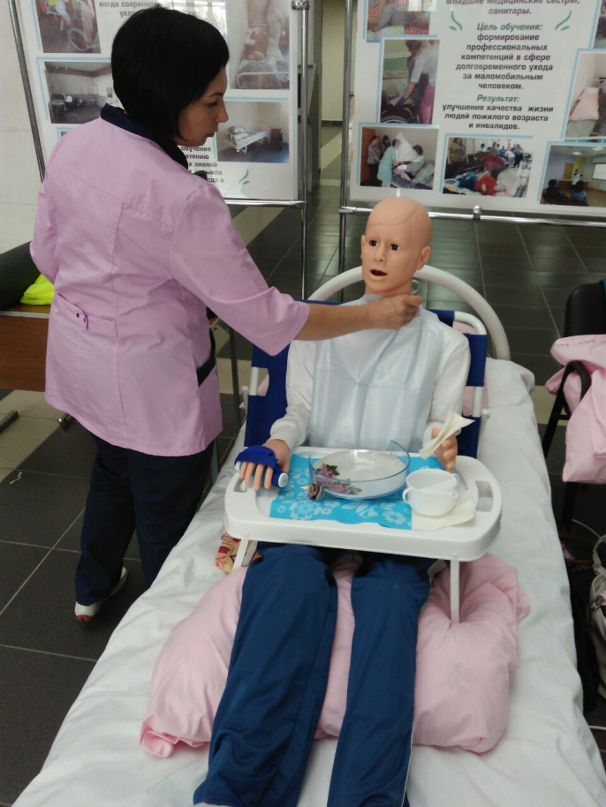
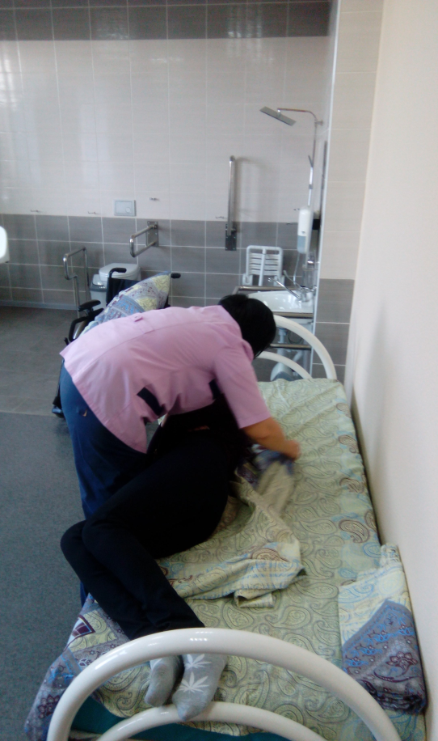
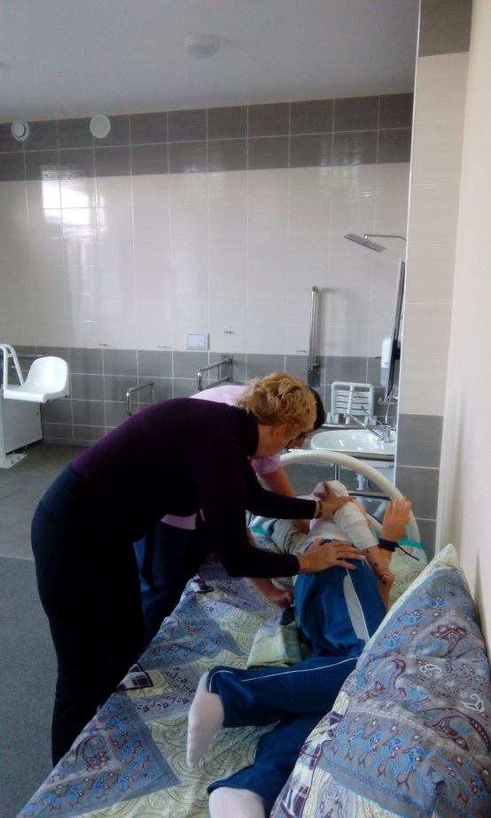

Slide 17
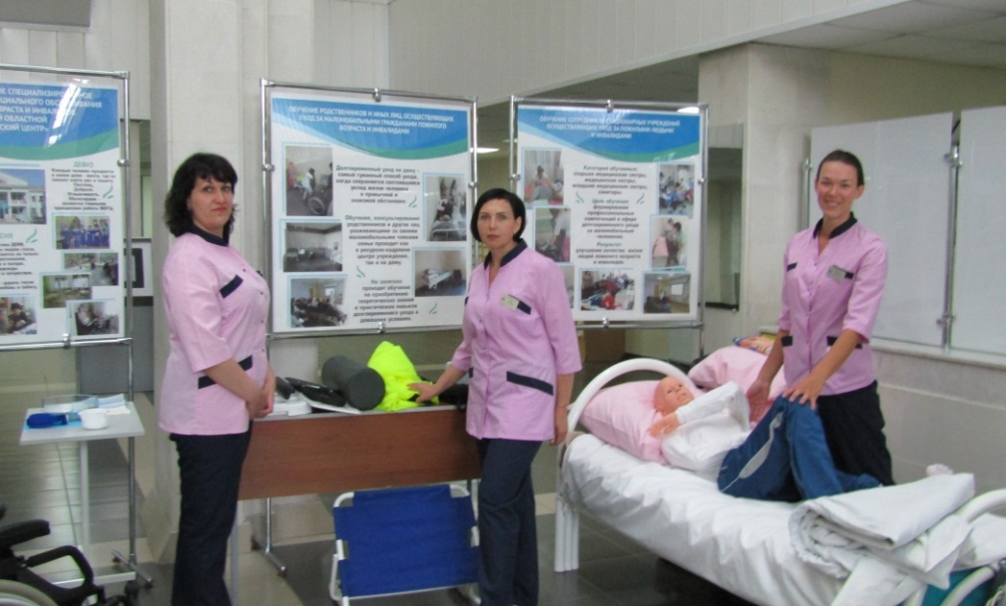
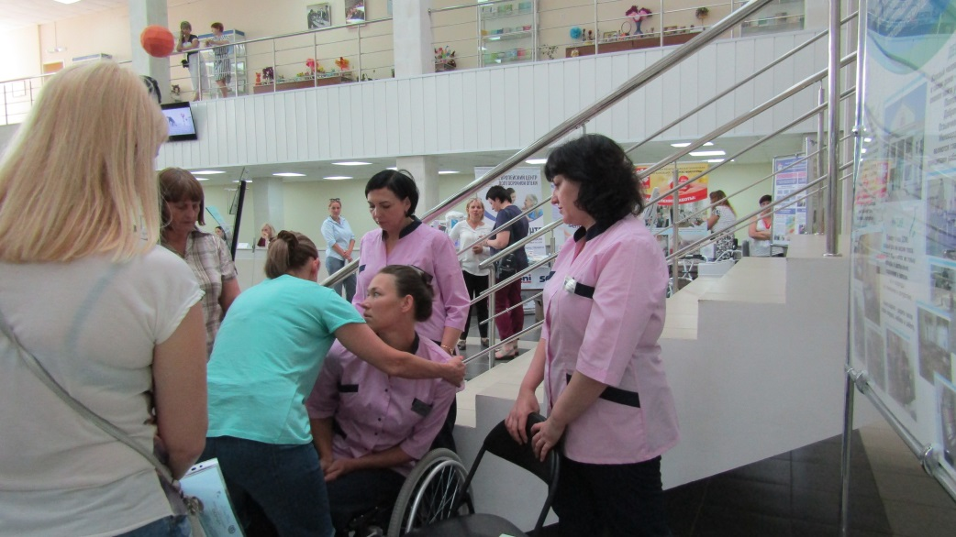
Участие в первом региональном социальном форуме «Социальная работа сегодня. Вектор на активное долголетие»
Специалистами ресурсно – кадрового центра проведен мастер – класс «Технология обучения родственников и иных лиц, осуществляющих уход за маломобильными больными в домашних условиях». Тренеры продемонстрировали практические техники перемещения, используя современные средства малой реабилитации.

Slide 18
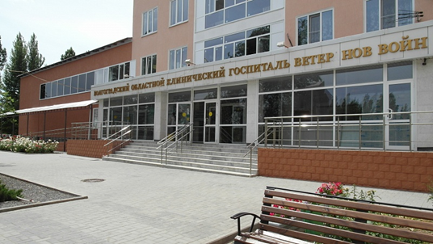
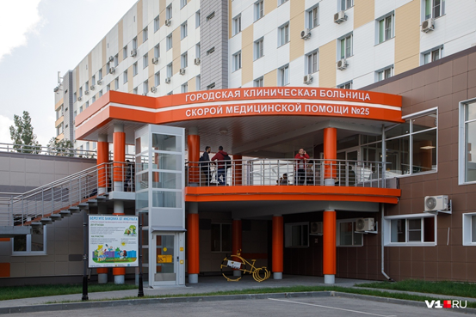
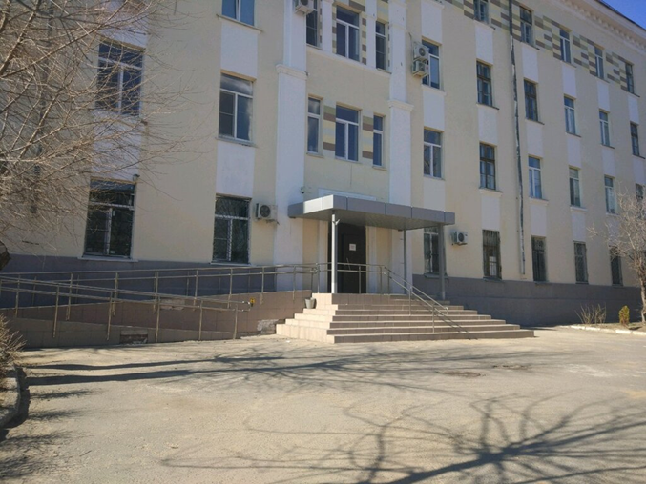
Взаимодействие с организациями здравоохранения, образования, перспективы развития
Для граждан перенесшим острое мозговое кровообращение и получившим травмы был открыт блок при отделении милосердия. Он рассчитан на 15 коек. Срок пребывания граждан в данном отделении до 3-х месяцев.
По данному направлению «Геронтологический центр» заключил соглашение с: ГБУЗ «Волгоградский областной клинический госпиталь ветеранов войн», ГУЗ «ГКБСМП № 25», ГУЗ «Клиническая больница № 12».

Slide 19
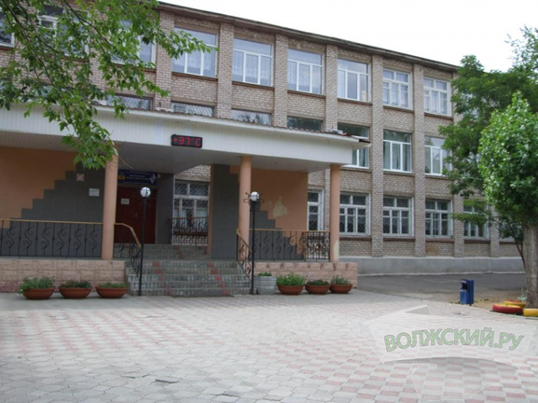
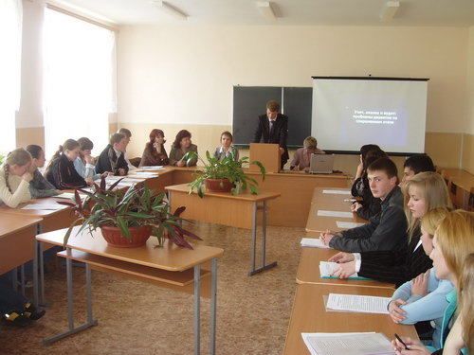
Для обеспечения научно-методического сопровождения, образовательной и научно-исследовательской деятельности «Геронтологическим центром» заключено соглашение с МБОУ ВПО «Волжский институт экономики, педагогики и права».

Slide 20
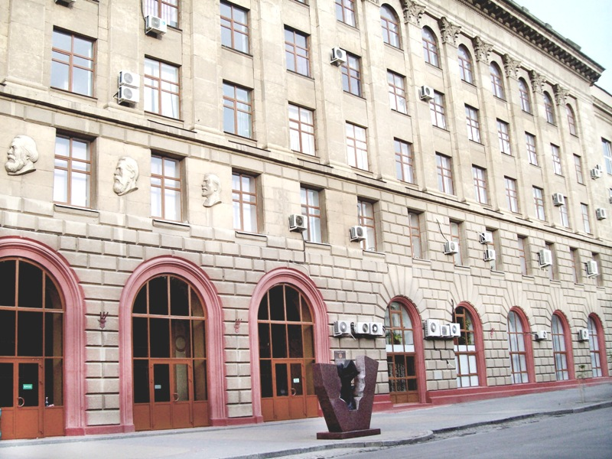
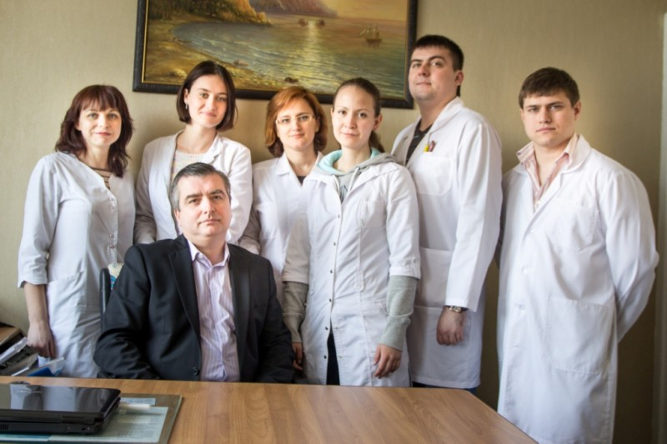
Заключено соглашение с кафедрой психиатрии, наркологии и психотерапии ФГБОУ ВО «Волгоградского Государственного Медицинского Университета» Минздрава России по развитию на базе «Геронтологического центра» научно – исследовательской деятельности в области изучения когнитивных функций у пожилых людей перенесших острое мозговое кровообращение, травмы с целью разработки методик восстановления данных функций.
В дальнейшем это позволит сократить реабилитационный период и улучшить качество жизни пожилых людей.

Slide 21
СПАСИБО ЗА ВНИМАНИЕ!

